Slide 1
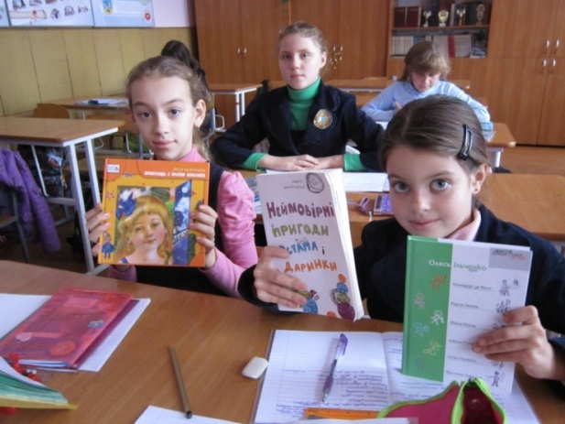
Творчий проект учнів 5-х класів
Тернопільського
навчально-виховного комплексу
“Школа-ліцей №6
ім. Назарія Яремчука”
Конкурс
“НАЙКРАЩИЙ ВІДГУК НА СУЧАСНУ ДИТЯЧУ ПРОЗУ»
від видавництва “Грані-Т”
Керівник
вчитель української мови та літератури
Флешар Олександра Богданівна

Slide 2
Пізнаваймо разом!
Грані творчості видавництва “Грані-Т”
БІБІЛІОГРАФІЧНА ДОВІДКА
Рік заснування видавництва «Грані-Т» – 2006;
Пріорітети діяльності – дитячий та культурологічний напрямки;
Кредо видавництва –
розкривати нові, часом несподівані грані творчості – «Грані-Т»
ПРОЕКТИ ВИДАВНИЦТВА
«Грані-Т»
Благодійний проект «З книгою – до дітей!»;
Всеукраїнський соціальний проект ;
«Дбаємо про майбутнє України!», Соціальний проект «Доторкнутися до слова»;
Щорічний регіональний конкурс
«Найкращий відгук на сучасну дитячу прозу» та ін.
ДОСЯГНЕННЯ ВИДАВНИЦТВА
«Грані-Т»
Диплом І ступеня в номінації «Книги для дітей та юнацтва» у VIIІ Міжнародному конкурсі «Мистецтво книги» за книгу «Пригоди на острові Клаварен» І. Роздобудько
диплом «Краща дитяча книжка» за видання Л. Ворониної та К. Штанко «Сни Ганса Християна» – ІІ місце на конкурсі «Книжковий дивосвіт України»;
дитяча книжка – повість Л. Ворониної «Нямлик і балакуча квіточка» увійшла у п’ятірку фіналістів конкурсу «Книга року Бі-Бі-Сі»
Диплом за ІІ місце в номінації «Світ дитинства» у національному конкурсі «Краща книга України 2011» за книгу «Мишкові миші» Г. Вдовиченко
АВТОРИ
Іван Андрусяк,
Леся Воронина, Марина Павленко, Галина Вдовиченко, Галина Пагутяк, Дзвінка Матіяш, Лариса Денисенко, Богдан Жолдак, Зірка Мензатюк, Ірен Роздобудько, Олександр Дерманський , Олесь Ільченко та ін.
ХУДОЖНИКИ
Володимир та Катерина Штанко, Надія Дойчева-Бут, Баликін Микола, Олена Котова, Ольга
Московченко, Наталія Клочкова та ін.

Slide 3
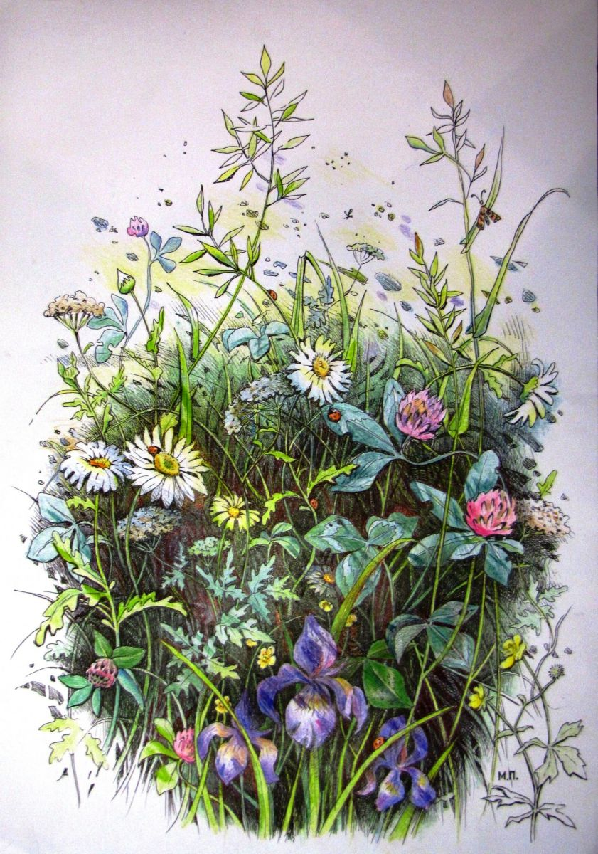
Пізнаваймо разом!
Багатогранність творчого розмаю
Марини Павленко
Художня майстерня Марини Павленко
***
Скільки запрошую Осінь у гості —
ніяк не одважиться.
Засоромившись та зашарівшись
калиною,
на порозі тупцюється.
— Та заходь же, посидим за кавою,
поговоримо…
Таки вмовила!
Безшелесно зайшла до кімнати,
вся напахчена чорнобривцями,
крайчик столу присіла, зіщулившись
жменькою кленового листу.
На дитячий погляд запитливий
відгукнулася приязним яблуком:
де ж, у домі дитина,
то щоб без нічого?
Але більше мовчала, сторожко
не стільки мене дослухаючись,
скільки шерехів за дверима.
Я й сама раз у раз збивалася, через вікно зауваживши, як велось безпорадно Природі,
коли — без Осені:
жовте листя забуло, як йому падати,
а зелене — о леле! — не вміло пожовкнути
квіти більше не знали цвісти по-осінньому, а сива хмара не могла розплакатися
навіть маленькою мжичкою...
ПОЕЗІЇ МАРИНИ ПАВЛЕНКО
***
Я — капітан кульбабових морів!
Над кораблем напну із мрій вітрила
й помчу. Та не до зір, що угорі, —
круг себе я галактики відкрила!
Хай з неба не хапаємо зірок,
та стримати несила здивування:
немов у казці, в зоряний вінок
весна вквітчала землю на світанні.
Отож — рушаймо! На зеленім тлі
жаріють зорі в листі, що мов крила.
Бо ж не лише у небі — на землі
і в морі теж без крил життя немиле.
Я! Капітан! Кульбабових! Морів!
Мій корабель — у зоряних узорах!
Колишуться над ним вітрила мрій,
фарватер мій — зелене в чистих зорях!

Slide 4
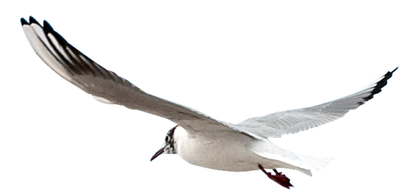
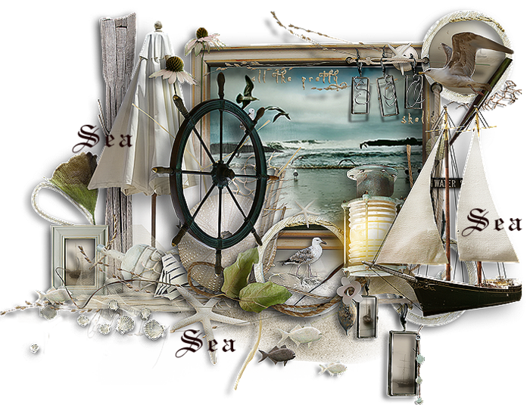
Книги – кораблі думки,
які мандрують хвилями часу
і несуть свій дорогоцінний скарб від покоління до покоління
Ф. Бекон
Велика-бо користь буває чоловікові від науки книжної, бо книги вказують нам і навчають нас, як іти шляхом покаяння, і мудрість, і стриманість здобуваємо із слів книжних. Книги подібні рікам, що тамують спрагу цілого світу – це джерела мудрості. Книга – бездонна глибина, ми ними в печалі втішаємось, вони - узда для тіла і душі. Мудрість – велика.
«Повість минулих літ»

Slide 5
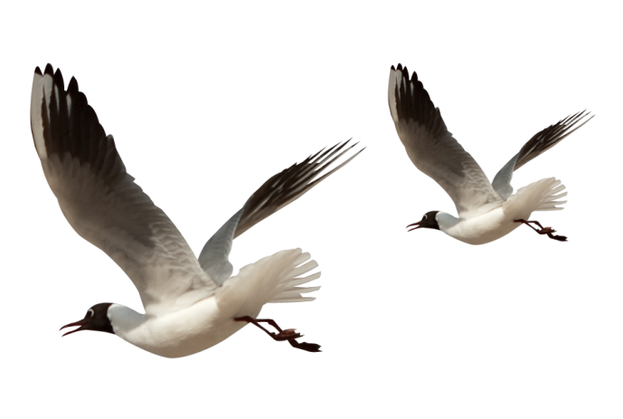
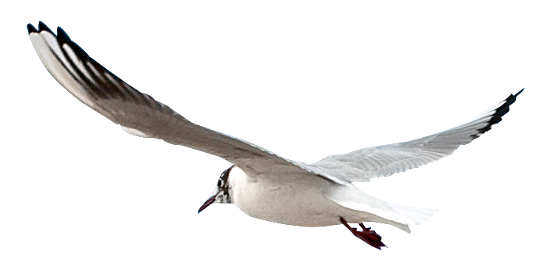
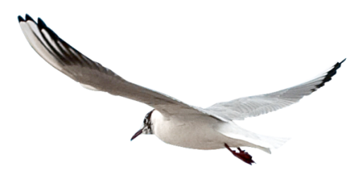
Книги – морська глибина:
Хто в них пірне аж до дна,
Той, хоч і труду мав досить,
Дивнії перли виносить.
І.Франко
Знаємо!
Читаємо! Любимо!
Серія «Українська
дитяча класика»
Серія «Життя видатних дітей»
Серія «Сучасна дитяча проза»
Серія «Пригоди детектива Ниточки»
Серія «Бібліотека відмінника»
Серія «Дівчата зі спорту»
Серія «Казки народів світу»
Серія «Дивний детектив»
Серія «Золотий лелека»
Серія «Суперники»
Серія «Книготерапія»
Улюблені серії
книг видавництва
“Грані – Т”
Одна книга тисячі людей навчає.
Книга – світ, книга - серцю привіт.
Дім без книги – день без сонця.
Хороша книга яскравіша за зірку.
Книгу читай, розуму набирай.
Знання – сонце, книга – віконце.
Хороша книга – свято.
З книгою жити – з добром дружити.
Книга – твій друг, без неї як без рук.
Весела книжка – твоя радість.
Книга – дзеркало життя.
Книга подібна воді – дорогу проб’є усюди.
З ручаїв – ріки, з книжок – знання.
Розум без книги, що птах без крил.
З книгою подружишся, розуму наберешся.

Slide 6
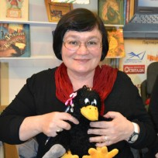
Увага! Увага!
Відома дитяча письменниця Леся Воронина збирає всіх сміливців і відчайдухів, щоб по великому секрету розповісти їм про підступні
плани прибульців-синьомордів – героїв її книги
«Таємне Товариство
Боягузів та Брехунів»
Леся Воронина: думки вголос
… найгірші вчинки людина робить під впливом страху. Наше суспільство ніби й справді заражене вірусом страху, і я дуже хочу, щоб ми його позбулися …
…Дитяча література не терпить дидактики...
…страшенно хочеться, щоб діти навчилися сприймати життя з посмішкою……
Кожна нова книга Лесі Ворониної – подія для юних читачів, які в її звичайних-незвичайних героях мають змогу впізнати себе і пережити чимало направду карколомних пригод, густо помережаних добрим гумором і тонкою іронією.

Slide 7
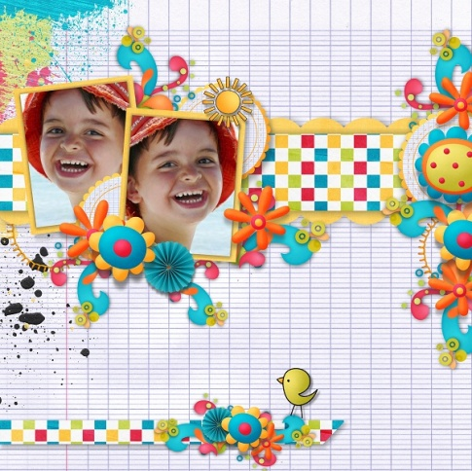
Пройдіть випробування!
Увага всім, всім, всім! Цілком таємно!
Врятуйте світ від підступних прибульців-синьомордів разом із Лесею Ворониною та видавництвом «Грані-Т»!
Станьте
сміливими!
Позбудьтеся страхів!
РАДИМО ПРОЧИТАТИ
Приготуйтеся до карколомних пригод!
«…вірус страху найперше вражає хоробрих. У них зовсім немає імунітету. А нам, тим, хто звик боятися усе життя, треба боротися з власним переляком, тому у кожного боягуза є свої засоби подолання страху…»
Симптоми хвороби пригодоманії
…поява чудернацьких предметів, часових та просторових переходів на рідній вулиці
…найрідніші люди,
мама з татом і бабуся, виявляються супергероями, які мають родинні таємниці, передані їм із давніх часів …
…блискавична швидкість подій, що
зупинити чи
перервати їх неможливо…

Slide 8
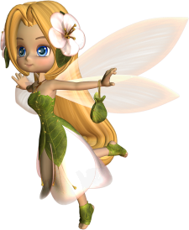
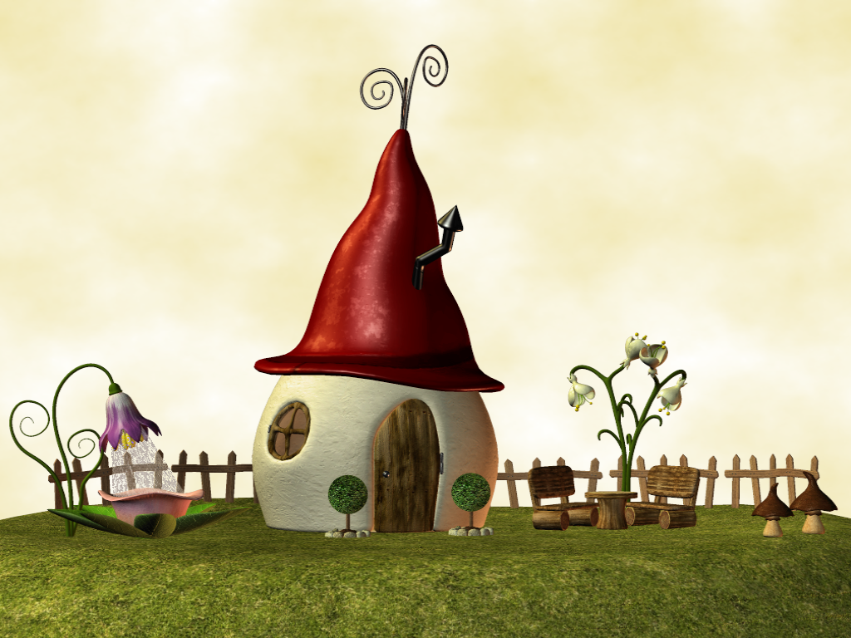
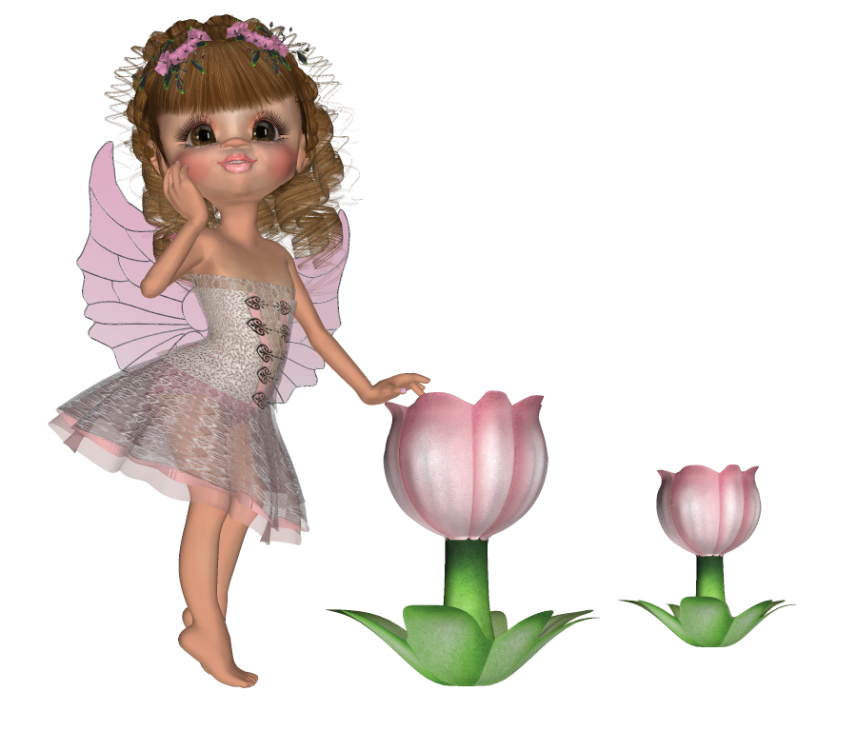
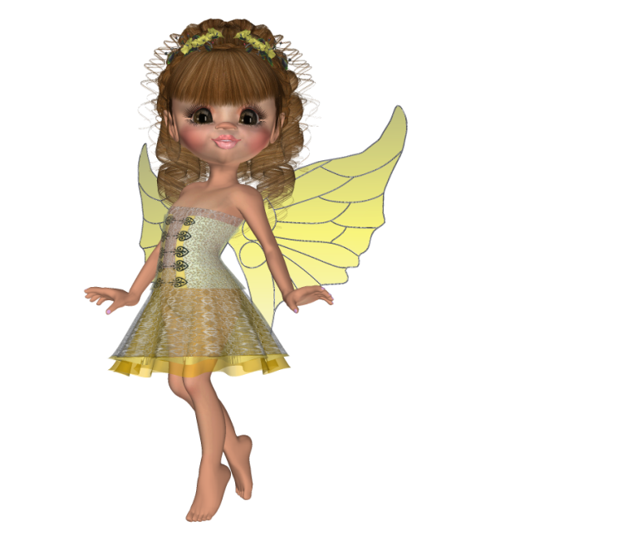
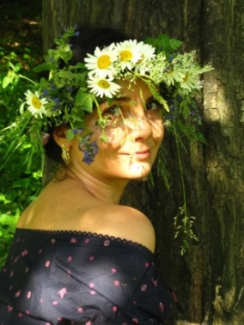
…казки Марини Павленко п’ють каву, як дорослі, і люблять солодке, як діти.
Казки Марини Павленко пліткують, як дорослі, і бавляться, як діти.
Вони спрямовані на різновікового читача
ВІДЧИНІМО КАЗЦІ СВОЇ СЕРЦЯ!
…Кожна людина повинна мати про запас троє бажань, які неодмінно збудуться. Повністю. І всі.
А посприяє цьому саме казка…
Тому відчинімо казці свої серця, здаймося на волю казки,
будьмо з казкою!
Марина Павленко
“Домовичок з палітрою”
«….Головний герой «Домовичка» — Дитинство, яке міцно застрягло в закапелках душі й світлим невимовним сумом мучило мене доти, доки не перекочувало нарешті у повість. Домовичок — це тільки зручний привід. Звісно, сам образ не новий, він тягнеться ще з давньої міфологічної свідомості. У мене й з’явився він спершу як атрибут народних вірувань: у двох… віршах! Я зріднилася з цим образом настільки, що вже й не мислю без нього свого дитинства. Був у нас із сестрою такий шепелявенький патлатенький кумедний Домовичок — і квит!»

Slide 9
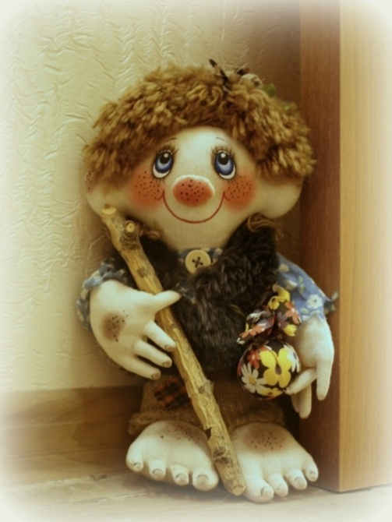
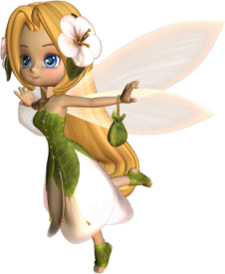
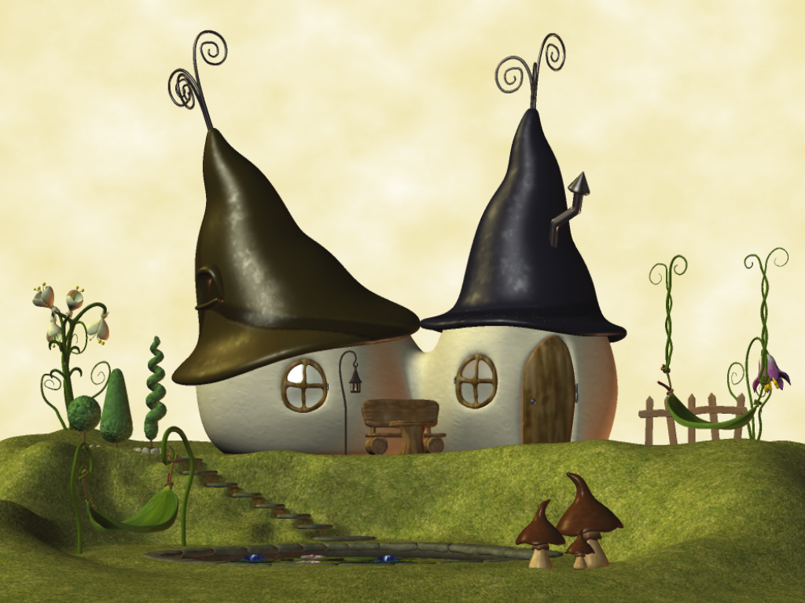
“Домовичок з палітрою” і не тільки…
Культ домовика пов'язаний із надзвичайно давніми народними звичаями вшановування духів предків. Як і всі духи, він дуже любить, коли до нього ставляться з увагою і розумінням. А до тих, хто не виконує певних правил чи дратує духа дому, він буває нещадним
Першою і обов'язковою умовою успіху під час закладання нового житла наші предки вважали схвалення того місця, на якому розпочинали будівництво духом (домовичком).
За деякими переказами, місцем перебування домовичка є хатнє горище чи поріг
Але більшість переказів розповідає, що домовичок мешкає в хатньому припічку. Для наших предків-язичників піч була чимось на зразок домашнього вівтаря, місцем священним. Саме в печі мали мешкати духи-охоронці господи і були вони вельми старанні до господарства.
Можливо це кремезний чолов'яга, подібний зовні до господаря хати, чи маленький, зростом із дитину, чоловічок у червоних штанях та рогатій шапці.
Зазирніть до будинку «Домовичка з палітрою»
і Ви про все дізнаєтесь.
Який же він - цей таємничий мешканець людської оселі?

Slide 10
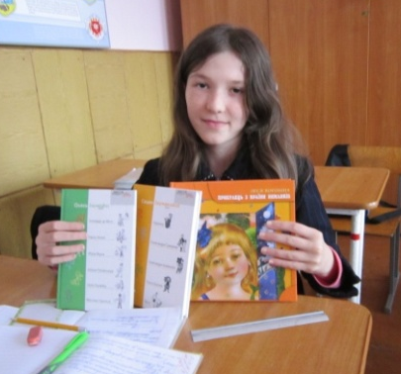
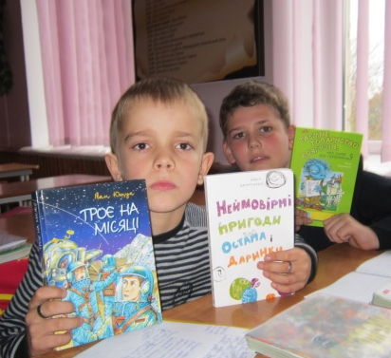
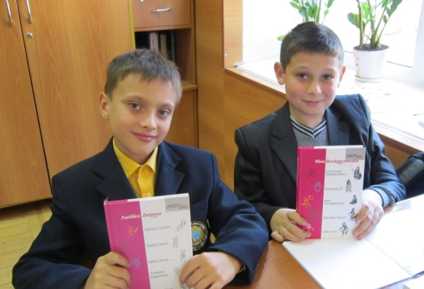
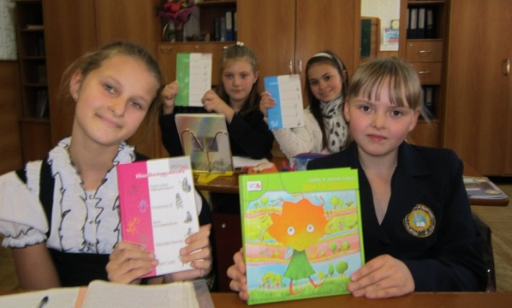
Прочитай! Поділись!
Відгукнись!
Конкурс
“Найкращий відгук на сучасну дитячу прозу»
від видавництва
“Грані-Т”

Slide 11
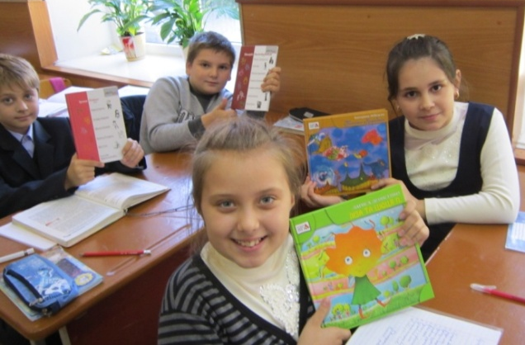
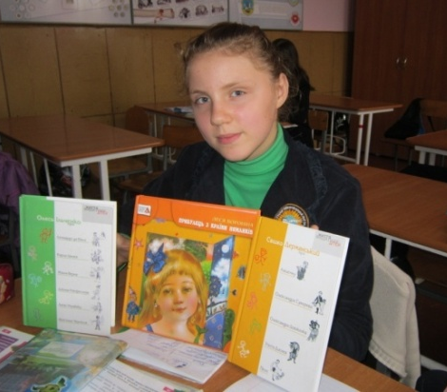
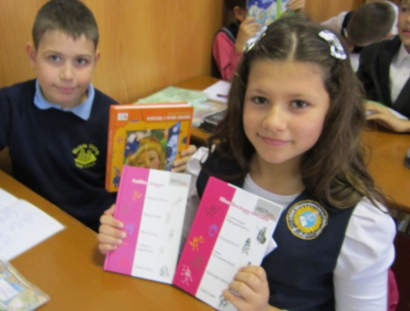
Учасники
конкурсу
“Найкращий відгук на сучасну дитячу прозу»
учні 5–х класів
ТНВК “Школа – ліцей №6 ім.Назарія Яремчука”

Slide 12
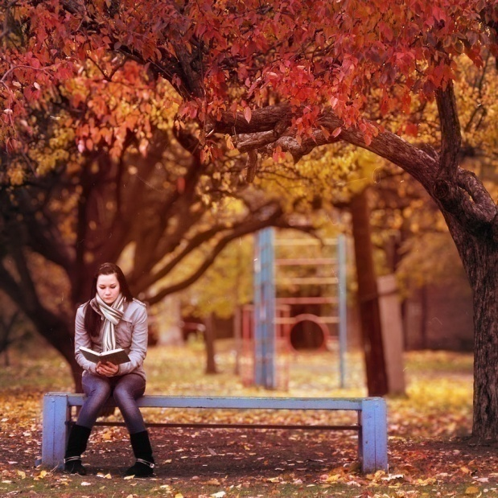
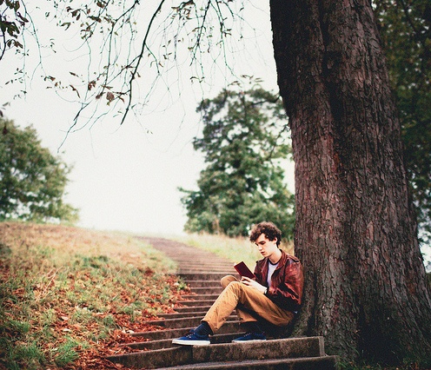
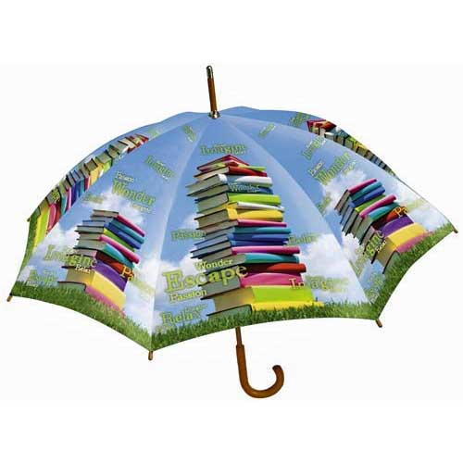
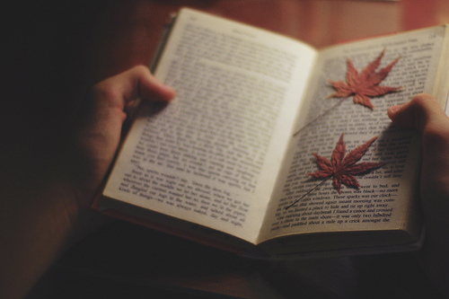
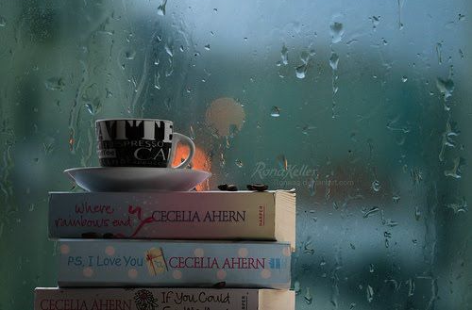
Осінь — час читання
(Фотоінструкція з використання)
Одягніться тепленько, візьміть парасольки, не забудьте хороший настрій, адже на вас очікує найцікавіше
осіннє дозвілля – читання книги…
…на лаві у затишному парку…
…чи на ще теплих від осіннього сонечка листях…
… чи десь під старезним деревом…
…або на березі озера…
…під парасольками… і такими
різними…
…з книжковими закладками, які можна знайти під кожним деревом…
…і , звичайно ж, у затишній кімнаті, коли за вікном дощ …
Гарних вам вражень від осінніх читань!

Slide 13
Абетка добра від Дзвінки Матіяш
Є книги, після прочитання яких у дитинстві вже більше
до них не повертаєшся. Є ж і такі, до яких відчуваєш і бажання, і потребу провернутися – знову прожити певний час у книзі, з її героями, які стали для тебе живою реальністю.
То ж радимо прочитати красиву, як троянди, життєдайну, як дощ, і важливу, як сіль, – дитячу прозу Дзвінки Матіяш «Казки П’ятинки»
Глечики
Дзвінка Матіяш
П'ятинка спускається на землю щоп'ятниці, ходить і дивиться, як люди живуть.
Іноді вона невидима, іноді — видима. Йде жінка по вулиці — ні молода, ні стара, ні білява, ні чорнява, очі в неї — то світлі як вода, то темні як земля — міняться. Плащ довгий, благенький — чи зелений, чи синій, чи такий, як осіннє листя, що вже довго на землі лежить. І завжди боса ходить — чи в місті, чи в селі, чи по снігу, чи по болоті, чи по асфальті.
П'ятинка товаришує з дев'ятирічним Антоном, що живе на Дарниці. Вони вже давно друзі, щоп'ятниці П'ятинка у нього гостює.
Цієї п'ятниці П'ятинка розповідає Антонові, що першим гончарем на світі був Бог, коли ліпив із глини людей.
З глини бувають глечики, а не люди, — каже Антон.
А ти знаєш, що людські серця дуже схожі на глечики, — заперечує П'ятинка. — Так само як глечики, вони можуть бути порожні, а можуть бути наповнені, можуть бути з тріщиною, надщерблені чи розбиті.
Поки людина живе, її серце наповнюється добрими й поганими вчинками, знаннями, любов'ю, добротою, мудрістю, тугою, радістю, спогадами. Деякі глечики повні по вінця, деякі — переливаються через край і діляться з іншими тим, що мають, а декотрі — повні тільки до половини, а то й менше.
Не можна, щоб наші глечики були порожніми, адже свого часу Бог попросить нас напоїти Його з нашого глечика, і буде шкода, коли ми у відповідь тільки похнюпимося, бо глечик порожній.
Антон уважно слухає П'ятинку і уявляє себе глечиком, повним молока. Коли Бог попросить його напитися, Антон наллє йому повне горня, Бог вип'є молоко і скаже:
— Дякую, що ти напоїв мене. Бо я дуже хотів пити.
Гарних вам вражень від осінніх читань!

Slide 14
Кожен із нас - видатна людина. Бодай через те, що він - єдиний у всесвіті. Точнісінько такої ж людини ніколи не було і не буде
Валерій Воскобойніков
Улюблена серія видавництва “Грані-Т ” –
“Життя видатних дітей”
Видатні особистості виростають з великих мрій
Успішних людей люблять. Ними захоплюються. Врешті-решт, їм заздрять, думаючи, що вони такими народилися...
Хто ж вони такі насправді, успішні люди? Завдяки чому досягають життєвих вершин?
Може, це якісь особливі істоти, зліплені з якогось іншого тіста? Не схоже. Бо мають вони дві руки, дві ноги й одну голову, як і ми з вами.
То, може, вони знають якусь магічну формулу, що допомагає їм досягти життєвих вершин? Прокидається така людина вранці, солодко позіхає, шепоче щось на кшталт «Абракадабра!» і все одразу починає крутитися-вертітися, як вона забажає.
Не вірите? Правильно робите, бо секрет життєвого успіху зовсім не в магічних заклинаннях.
Хоча формула успіху все-таки існує. Звучить вона приблизно так: «Видатні особистості виростають з великих мрій».
А як ця формула втілювалася в життя різними дітьми в різні епохи, і що з цього виходило, ви зможете дізнатися, прочитавши книги серії “Життя видатних дітей”
Ніна Воскресенська

Slide 15
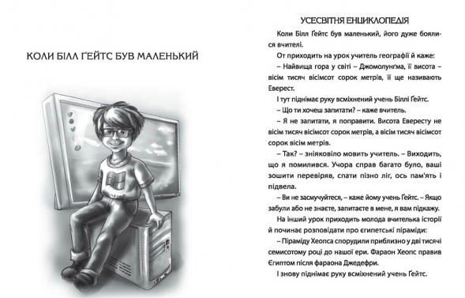
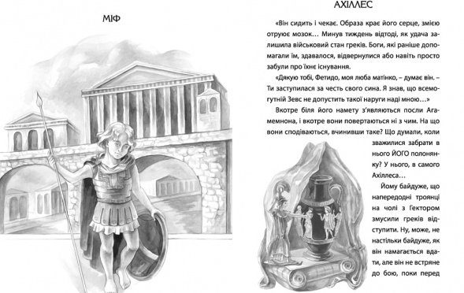
Досягай мети! Фантазуй!
Долай перешкоди !
Літературна гра
«Перевір себе»
Де народився Микола Гоголь?
Яке справжнє ім’я Марка Твена?
В якій галузі науки працював Ніколо Тесла?
Яке відкриття стало головним у житті Альберта Енштейна?
Які романи писав Стівен Кінг?

Slide 16
ПРОПОНУЮ ПРОЧИТАТИ
Полюбляєте фантазувати й мріяти, хочете поринути у світ неймовірних пригод разом з героями повістей Лариси Денисенко “Ліза і Цюця П.” “Ліза і Цюця П. зустрічаються”, тоді мерщій вирушаймо в захоплюючу подорож сторінками книг. Переконана, буде цікаво!... Адже на вас чекає зустріч з неймовірно кумедним парасолькоподібним створінням – ЦюцьоюП. та її друзями – цюцепошуковцями і …справжнісінькими шпигунами…
учениця 5-А класу
ТНВК “Школа – ліцей №6 ім. Назарія Яремчука
Явна Аліна
Література для мене – можливість прожити кілька різноманітних життів. Дитяча література – можливість, насамперед, подарувати дитині друга
Лариса Денисенко
Лариса Денисенко
“Ліза і Цюця П.”
“Ліза і Цюця П. зустрічаються”

Slide 17
ВІТАЄМО ПЕРЕМОЖЦІВ
конкурсу
“НАЙКРАЩИЙ ВІДГУК НА СУЧАСНУ ДИТЯЧУ ПРОЗУ»
від видавництва “Грані-Т”
Література для мене – можливість прожити кілька різноманітних життів. Дитяча література – можливість, насамперед, подарувати дитині друга
Лариса Денисенко
учнів 5-х класів
ТНВК «Школа – ліцей №6
ім. Назарія Яремчука»
Явну Аліну,
Козака Юрія,
Гуцалюка Олександра

Slide 18
ВІДГУКИ ПЕРЕМОЖЦІВ КОНКУРСУ
Відгук
на книги Лариси Денисенко
«Ліза та Цюця П.», «Ліза та Цюця П. зустрічаються»
учениці 5–В класу
ТНВК “Школа – ліцей №6
ім. Назарія Яремчука»
Явної Аліни
Щоб бути комусь потрібним…
Історія цієї неймовірно цікавої книги розпочалася не так давно. У 2007 році до видавництва «Грані-Т» завітала Лариса Денисенко. На той час вона працювала адвокатом, але була вже добре знана в Україні як цікава сучасна письменниця, що пише для дорослих, і ведуча кількох телевізійних програм на каналі «1+1». Лариса Денисенко принесла рукопис нової повісті для дітей «Ліза та Цюця П.». Книгою зацікавилось видавництво, бо якраз розробляло нову серію «Сучасна дитяча проза». Так прийшла до читача «Ліза та Цюця П.». Дебют цієї книги виявився настільки вдалим, що у 2008 році вийшло її продовження - «Ліза та Цюця П. зустрічаються».
Запитаєте про що ці книги? Думаю, про найбільше бажання кожної людини – бути комусь потрібним… Про справжніх друзів, які завжди поруч... Про дивовижно цікавий світ, що навколо нас… Отож, якщо ви полюбляєте
фантазувати й мріяти і хочете поринути у світ неймовірних пригод разом з героями повісті Лариси Денисенко, тоді мерщій вирушаймо в захоплюючу подорож сторінками книги. Переконана, буде цікаво!
Адже на вас чекає зустріч з неймовірно кумедним парасолькоподібним створінням – Цюцьою П. та її друзями – цюцепошуковцями – тітонькою-мрійницею Бездоганною Ганною, веселою дівчинкою Лізою, мудрим круком Антик-Каром, кмітливим Євгенком, вірним спаніелем Ріком …А ще з агентами-горобентами, панею Мережевою Євою, Гостроголком, Морісом К’ю, Варкою Пліткаркою, Андрійком Злодійком, і …справжнісінькими шпигунами…
Одні з них хочуть допомогти, а інші зашкодити Цюці П. дізнатися, ким вона є насправді. Можливо, камінчиком, бо не потребує їжі й питва, а може, собакою дивної породи, чи кактусятком? Та ні, вона, мабуть,….
А втім, довідаєтеся самі, коли пройдете разом з Цюцею П. чимало випробувань. Кожна нова пригода, що трапляється з головною героїнею книги, дозволяє їй стати на крок ближче до відкриття таємниці свого походження, а нам, читачам, дає змогу довідатися чимало цікавого.
Лариса Денисенко напрочуд вдало вплела у свою розповідь цікаві легенди про походження назв квітів, дерев, про диво-камені. З книги можна навіть дізнатися про історію створення шахів і …про походження назви «Опель-Вектра».
А ще ви побуваєте в дивній квартирі Мережевої Єви, яка опікується бездомними тваринами. Перенесетеся у Вогняне Королівство, де живе вродлива принцеса Глада, а закоханий у неї принц Олус всіма силами намагається порятувати її від злого чаклуна Ліх Та Ра. Навчитеся складати Договір Правди. Отримаєте слушні поради, як виготовляти різні смаколики, доглядати за квітами. Повправляєтеся в складанні чудернацьких диво-слів. Вивчите ритмічну пісню справжніх цюцяток (так любляче своїх читачів називає Лариса Денисенко) «Мирно всі товаришують, дружбу, злагоду цінують!». Розглянете напрочуд вдалі ілюстрації, які талановита художниця Олена Шикура створила до книги.
Та найголовніше - разом з цюцепошуковцями таки подолаєте чималий шлях до святкової зустрічі з Цюцею П., коли вона нарешті дізнається все про своє походження і отримає те, про що мріє кожен з нас.
Насамперед, - неймовірно приємне відчуття, що ти потрібен своїм друзям, що ти навчився радіти за них, а вони – за тебе.
А ще… - КРИЛА - подарунок від Бездоганної Ганни. Гадаю, він не лише для Цюці П., але й для кожного з нас, для тих, хто вміє мріяти.
Навіщо КРИЛА Цюці П.? Вона збиратиме квіткові легенди, сповіді дерев та камінців, спостерігатиме за людьми, окриленими радістю творення чогось нового, за людьми, що вміють дивувати і дивуватися, за людьми, які теж мріють про КРИЛА…

Slide 19
ВІДГУКИ ПЕРЕМОЖЦІВ КОНКУРСУ
Відгук-діалог
на книгу Марини Павленко
«Домовичок з палітрою»
учнів 5–А класу
ТНВК “Школа – ліцей №6
ім. Назарія Яремчука
Козака Юрія, Гуцалюка Олександра
Про бравого Домовичка з палітрою, країну Втікляндію і бабусині пиріжки…
- Привіт, Сашко? Що трапилось з тобою?
- Мене переповнюють емоції! Виявляється, в моєї бабусі, що живе в селі на Тернопільщині, мешкає справжній… добрий домовичок!!!
- Звідки ти це взяв? Все це лише вигадки, міфологія…
- Міфологія кажеш? Сьогодні я дивився дуже цікаву передачу про цих дивних створінь і переконався, що ніяка це не вигадка, бо домовички – це духи роду предків, які можуть допомагати, а деколи й шкодити нам. Це залежить від того, як ставляться до них люди, що мешкають в хаті...
- Так, мені відомо, що домовички є в кожній оселі. Одним подобається жити на хаті, іншим – біля порога…
Мій домовичок, мабуть, живе біля теплої пічки, в якій бабуся випікає пресмачні пиріжки. Недарма вона любить наспівувати жартівливу пісню:
Кучерявий піч замітає,
Пелехатий в піч заглядає,
Як не будеш печі мести,
То будемо за кучері трясти.
- А знаєш, це правда! Бо я знаю, що домовички, які живуть біля пічки,– справжні охоронці й помічники господинь. Це пов’язано з тим, що піч завжди вважалася чимось священним. А щодо «пелехатого»…. Мені пригадався інший домовичок, не менш колоритний, ніж з пісні. Пригадуєш книгу Марини Павленко «Домовичок з палітрою»?
- Ой, звичайно, ми разом з тобою читали цю повість, коли в школі проходив конкурс, який проводило видавництво «Грані-Т».
- Справді, домовичок цей дуже веселий, добрий, якийсь по-справжньому домашній…
- А ще дуже кумедний, особливо ота його чудернацька борода «зі штовідшоткового бузкового мохеру», руді черевички і… особлива манера робити все дуже елегантно ….
- А ще палітра, яку він завжди носив з собою і розмальовув усе довкола в яскраві кольори…
- До речі, з інтерв’ю, яке я прочитав, коли готувався відповідати про авторку книги Марину Павленко, я довідався, що вона – художник-ілюстратор, людина надзвичайно творча, для якої палітра й пензель, як і для героя її повісті, - це спосіб зробити наш світ яскравішим.
- А мені відомо, що нашого домовичка створювала Світлана Железняк. Пригадуєш, цікавий малюнок, що ілюструє історію неймовірної появи Домовичка в помешканні двох сестричок, Даринки і Наталі? А як тобі «зимовий» домовичок, чи домовичок зі справжньою позолочено фарбою в руках, чи абрикосове сімейство, що її створив Домовичок-художник для своїх друзів?
- Так, цей маленький бородань справді чудернацький! А ще він пережив чимало поневірянь, аж поки опинився в затишному помешканні, яке стало для нього справжнім прихистком від усього лихого. Треба ж було з потрапити з морського узбережжя в ковш з піском, а звідти – на фабрику дзеркал! І стільки разів пробувати вибратися з дзеркального полону!!!
- Та ще й дівчаток забрати в країну Втікляндію, а потім – у володіння Чорної Руки!! Від того часу, краще сказати б від того піску, він і почав шепелявити…
- О, а це, як кажуть, його «фішка». Він так влучно замінює літеру «З» на «Ш».
- Так, особливо в прислів’ях, які так часто вживає, що здається, що він знає їх безліч!
- А спробуй-но повторити: «Нічого шидіти, склавши руки», «Вовка боятися – в ліш не ходити», «Не шпишіть поперед батька в пекло»!
- Мені зробити це зовсім не складно, адже я «дешифрував» усі його прислів’я й записав собі в зошит. Як з’ясувалося, їх – понад 40!!! Уявляєш?!
- А я, мабуть, «дешифрував» причину успіху повісті Марини Павленко «Домовичок з палітрою». На мою думку, це дуже добра і повчальна історія, яка дивує і вчить нас дивуватися. Вона для тих, хто вірить у дива! А таких, гадаю, чимало.
- Дивуймося разом!!! І вірмо, що мрії здійснюються!

